Slide 1
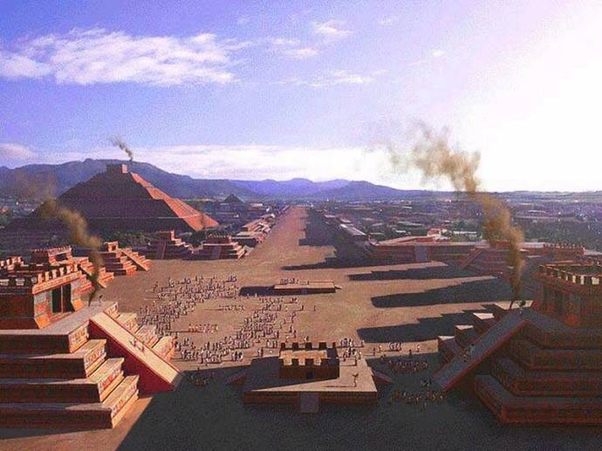
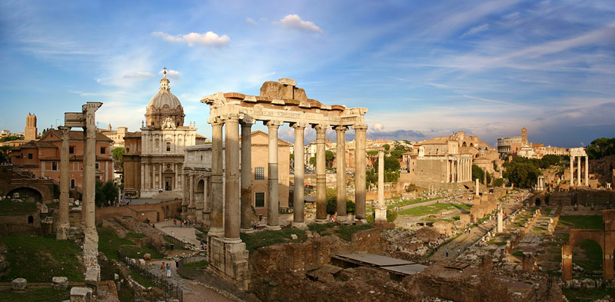
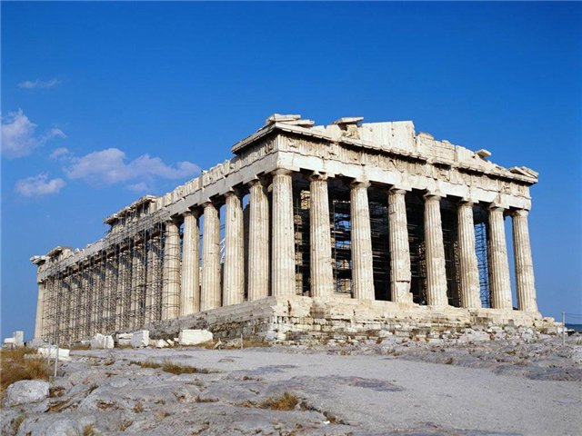
Мир древности: далёкий и близкий

Slide 2
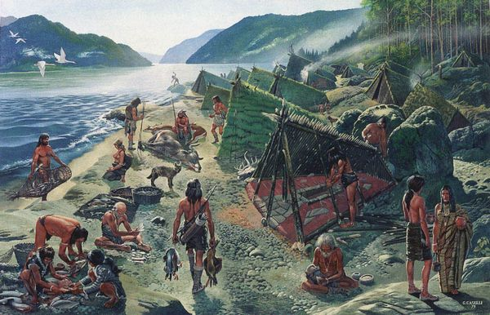
Неолитическая революция
Неолитическая революция- произошедший в позднем первобытном обществе революционный переворот в производстве, связанный, как правило, с переходом от присваивающего к производящему хозяйству и создавший предпосылки для формирования раннеклассового общества.
Именно она, по мнению многих ученых стала предпосылкой к возникновению первых цивилизаций древности

Slide 3
Начало цивилизации человечества
Связанный с нею переход к новым формам хозяйства способствовал кардинальным изменениям в культуре, образе жизни и духовной сфере человечества. Теперь в бескрайнем мире охотников, рыболовов и собирателей, освоивших почти все природно-климатические зоны Земли, на передний план истории выдвигаются общества земледельцев-скотоводов. Именно в их среде создается значительный прибавочный продукт и соответственным образом накапливаются материальные и духовные ценности.
Так же отправной точкой цивилизации общества считается появление письменности. В культуре традиционных обществ приоритетными являются традиции, нормы, сосредотачивают опыт предыдущих поколений, которые должны были быть переданы потомками . Классическими примерами традиционных обществ были Древняя Индия, Древний Китай, Древний Египет, Древняя Греция.
О некоторых из них и пойдет речь…

Slide 4
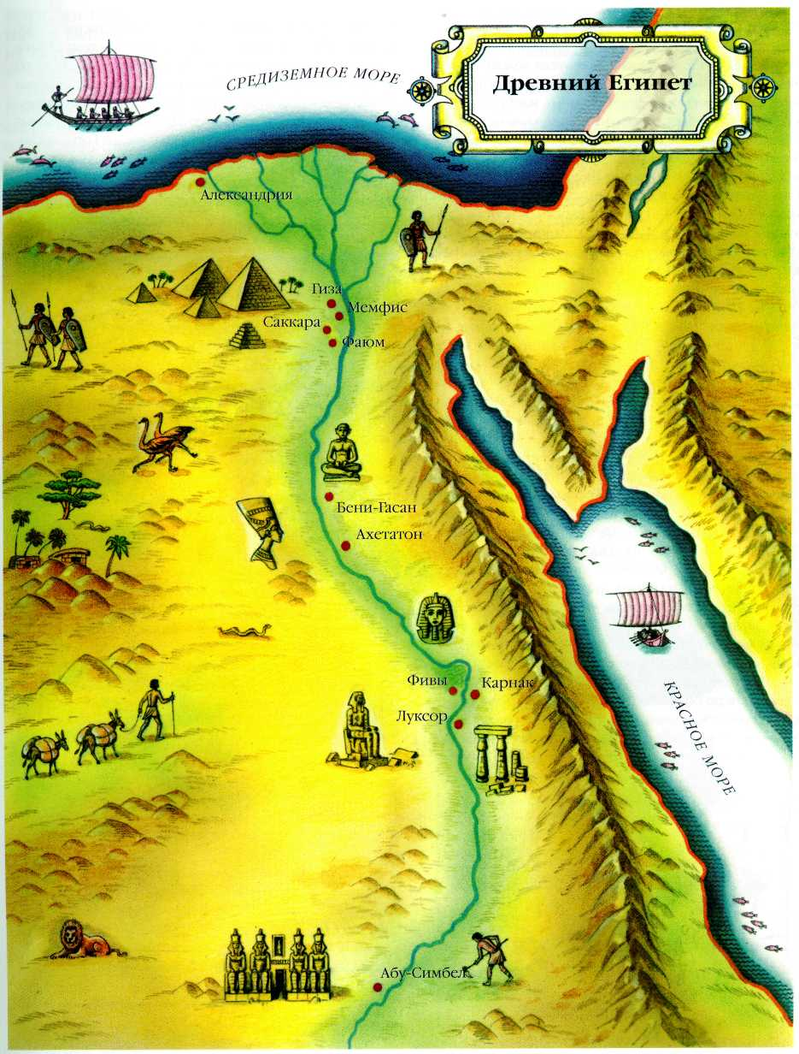
Древний Египет
Одна из древнейших мировых цивилизаций, цивилизация Египта зародилась в Северо-Восточной Африке, в долине одной из самых протяженных рек мира — Нила. Принято считать, что слово «Египет» происходит от древнегреческого «Айгюптос». Оно возникло, вероятно, от Хет-ка-Птах — города, который греки впоследствии именовали Мемфисом.

Slide 5
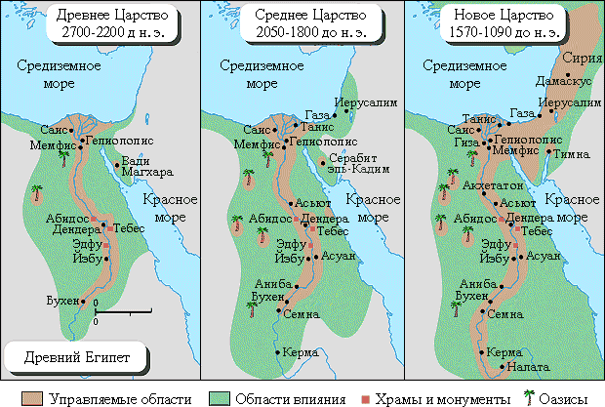
История Египетского царства
Историю Древнего Египта принято делить на периоды Древнего (конец IV - большая часть III тысячелетия до нашей эры), Среднего (до XVI столетия до нашей эры), Нового (до конца XI века до нашей эры) царств, поздний (X-IV столетия), а также персидский (525-332 годы до нашей эры — под властью персов) и эллинистический (IV-I столетия до нашей эры, в составе государства Птолемеев).

Slide 6
История Египетского царства
Нил представлял собой важнейшую судоходную нить, связывавшую Верхний и Нижний Египет с Нубией (Эфиопией). В столь благоприятных условиях на этой территории уже в V-IV тысячелетии до нашей эры началось сооружение оросительных каналов. Необходимость обслуживания разветвленной ирригационной сети привела к появлению номов — крупных территориальных объединений раннеземледельческих общин. Система древнеегипетских номов, сформировавшаяся в IV тысячелетии до нашей эры, оставалась основой административного деления Египта до самого конца его существования.
Создание единой системы ирригационного земледелия стало предпосылкой для возникновения в Египте централизованного государства. В конце IV — начале III тысячелетия до нашей эры начался процесс объединения отдельных номов. Узкая долина реки — от первых нильских порогов до дельты — и область самой дельты были освоены неодинаково. Египетское предание приписывает заслугу объединения страны первому фараону I-й династии Мин. Геродот рассказывает о том, что он основал Мемфис и был его первым правителем.

Slide 7
Культура Египта
Ведущим искусством Древнего царства была архитектура, которая развивалась в единстве с другими видами и жанрами и придавала всему искусству комплексный характер. Подавляющее большинство архитектурных построек было связано с заупокойным культом. Первым из такого рода сооружений стала мастаба, которая устраивалась над могилами умерших в виде песчаных насыпей, укрепленных кирпичом или камнем. Последовательное усложнение мастабы и многократное увеличение ее размеров по вертикали и горизонтали в конце концов превратили ее в пирамиду.
Пирамиды стали символом Древнего Египта. В них идея безграничной власти и всеподавляюшей мощи фараона нашла наиболее полное воплощение. Они также выразили стремление фараонов уравняться с богами в бессмертии, преодолеть время, достичь вечности. Отсюда арабская пословица гласит: «Все на свете боится времени, а время боится пирамид». Пирамиды стали величайшим достижением египетской культуры и цивилизации. До сих пор они хранят множество тайн и загадок и являют собой символ всего Востока. Самая знаменитая из них - пирамида Хуфу - считается одним из семи чудес света.

Slide 8
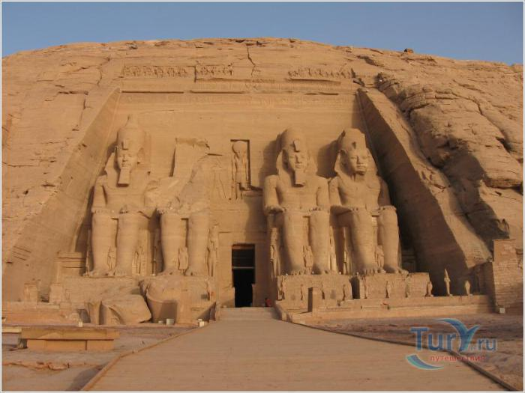
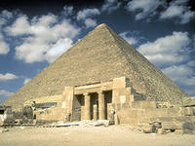
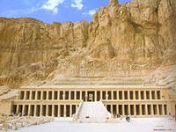
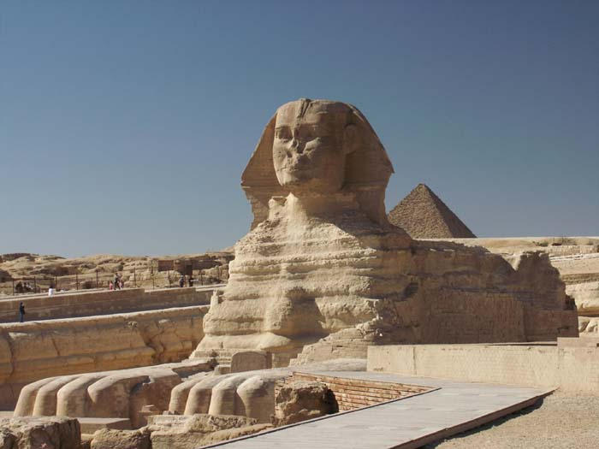

Slide 9
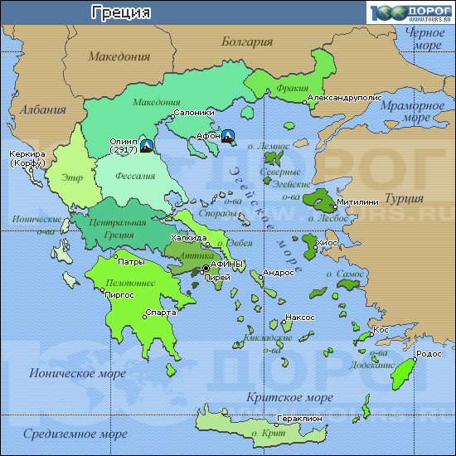
Древняя Греция
Высоко оценивая античную цивилизацию, мыслители разных эпох называют модель греческого развития чудом. Несмотря на то, что до нее существовали достаточно развитые цивилизации древнего Востока, тысячелетиями измеряющие свою историю, древняя Греция за три века достигла небывалого расцвета. Здесь появилась новая форма государства – демократия

Slide 10
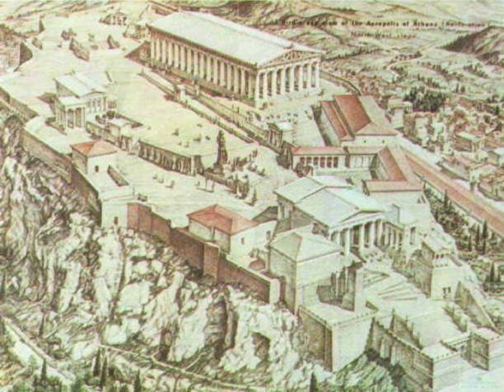
История Греческого государства
Древняя Греция (Эллада), общее название территории древнегреческих государств на юге Балканского полуострова, островах Эгейского моря, побережье Фракии, по западной береговой полосе материка Азии. Этнический состав Греции в III тысячилетии до н. э. Первые государства ахейцев (Кнос, Фест, Микены, Тиринф, Пилос и др.) образовались в начале II тысячилетия, в эпоху бронзы. Вторжение дорийцев (ок. 1200 г. до н. э.) повлекло распад государств и оживление родовых отношений.

Slide 11
История Греческого государства
Греция имеет очень богатую историю. На территории Греции возникла одна из первых Цивилизаций того времени. В третьем тысячелетии в Греции уже была очень высокоразвитая цивилизация. Которая разделялась на несколько ветвей Микенскую Критскую и Пелопоннесскую. В Греции Критская культура доминировала почти полтора тысячелетия пока в 1500 году до нашей эры Микенская культура не взяла лидирующие позиции на территории Греции.
Эволюция великих городов государств, особенно Афин и Спарты между 800 и 600 гг. до н.э., представляет классическую эпоху в развитии греческой цивилизации. При правлении Перикла Афины достигли расцвета во всех сферах, это эра, когда Перикл начал строительство Парфенона, Демокрит читал свои принципы демократии, Софокл написал трагедию «Эдип-царь», а Сократ обучал слушающих премудростям логики.
Позднее, за завоеванием городов-государств Александром Македонским, последовало вторжение римлян в 205 г до н.э. Греция стала частью Византийской империи в 4 веке. Затем последовали Крестовые походы, и, к 1500 году Греция оказалась под владычеством Турции. В 1830 году, поднявшись на борьбу, Греция получила независимость от Османской империи
В этом случае вся история Древней Греции разбивается на три больших основных периода: доклассический, классический и эллинистический. О заселении территории Греции человеком свидетельствуют археологические раскопки, обнаружившие палеолитические стоянки на территории от Македонии до Элиды, относящиеся к периоду среднего палеолита (приблизительно 100-го — 40-го тыс. до н. э.).

Slide 12
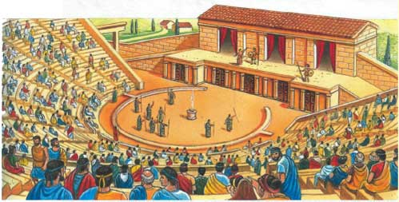
Культура Древней Греции
Культура Древней Греции — уникальное явление, давшее общекультурные ценности буквально во всех областях духовной и материальной деятельности человечества. Всего три поколения деятелей культуры Древней Греции создали искусство высокой классики, заложили основы европейской цивилизации и образы для подражания на многие тысячелетия.
философия, изобразительное искусство, литература значительно превзошли достижения цивилизаций Востока. Известны имена многих греческих ученых и мыслителей, работы которых до сих пор служат главными источниками мудрости и современного знания.

Slide 13
